Slide 1
练习十三
（选自教材P70练习十三）

Slide 2
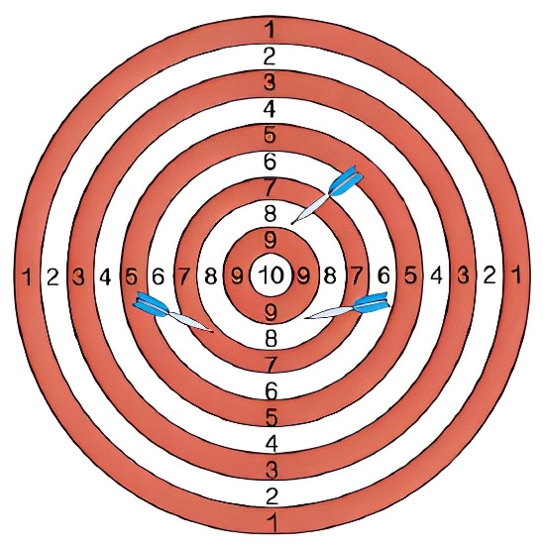
1. 张叔叔参加飞镖比赛，投了5镖，成绩是41环。张叔叔至少有一镖不低于9环。为什么？
41÷5=8……1 8+1=9（环）

Slide 3
2.给1个正方体木块的6个面分别涂上蓝、黄两种颜色，不论怎么涂至少有3个面涂的颜色相同。为什么？
把两种颜色看成两个抽屉，正方体的6个面看成分放的物体，至少3个面要涂上相同的颜色。6÷2=3（个）

Slide 4
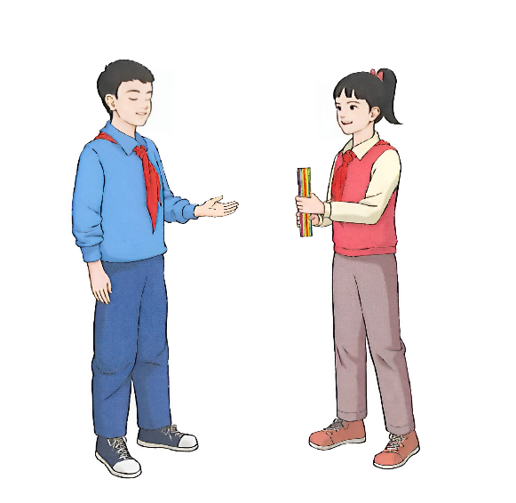
3.把红、蓝、黄3种颜色的筷子各3根混在一起。如果让你闭上眼睛，从中最少拿出几根才能保证一定有2根同色的筷子？如果要保证有2双不同色的筷子（指一双筷子为其中一种颜色，另一双筷子为另一种颜色）呢？

Slide 5
答：每次最少拿出4根才能保证一定有2根同色的筷子。每次最少拿6根才能保证一定有2双不同色的筷子。

Slide 6
4.任意给出3个不同的自然数，其中一定有2个数的和是偶数，请说明理由。
答：自然数只有奇数和偶数3÷2=1……1，1＋1=2(个)，3个自然数中一定有2个数同为奇数或同为偶数，奇数＋奇数＝偶数，偶数＋偶数＝偶数。

Slide 7
5.给下面每个格子涂上红色或蓝色，至少有两列的涂色方式相同。为什么？
如果只涂两行的话，结论有什么变化呢？

Slide 8
？
表格共9列，红蓝两种颜色要涂三行，共有8种涂法，无论怎么涂，至少有2列的涂法相同。
9÷8＝1……1 1＋1＝2

Slide 9
若只涂两行，共有4种涂法，无论怎么涂，至少有3列的涂法相同。
9÷4＝2……1 2＋1＝3

